Slide 1
Eurooppalainen
ilmastosopimus

Slide 2
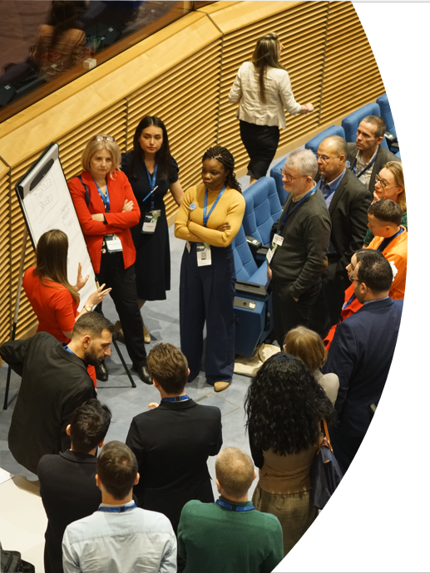
sisällys
1. Tietoa eurooppalaisesta ilmastosopimuksesta
2. Eurooppalainen ilmastosopimus käytännössä
3. Osoita tukesi!

Slide 3
TIETOA eurooppalaisesta
1.
ilmastosopimuksesta

Slide 4
Mikä on eurooppalainen ilmastosopimus?
20
Eurooppalainen ilmastosopimus on Euroopan komission käynnistämä aloite, jolla pyritään luomaan yhteisen asian eli ilmastotoimien yhdistämien ihmisten liike.
Euroopan vihreän kehityksen ohjelmaan kuuluva aloite auttaa EU:ta täyttämään tavoitteensa olla hiilineutraali vuoteen 2050 mennessä.
50

Slide 5
tavoitteet
Lisätä tietoisuutta
Kannustaa
Yhdistää kansalaisia
ilmastoasioista ja EU:n toimista
ilmastotoimiin ja osallistumiseen
ja organisaatioita, jotka tekevät töitä ilmaston puolesta, ja auttaa niitä saamaan tietoa toisiltaan
”
Sopimuksen motto: ”My World. My Action. Our Planet.” (Minun maailmani. Minun toimintani. Meidän maapallomme.)

Slide 6
painopistealueet
03
01
02
Talous ja oikeudenmukainen siirtymä
Ilmastopolitiikka ja käytännön toimet
Sopeutuminen ilmastonmuutoksen väistämättömiin vaikutuksiin

Slide 7
Ilmastosopimuksen yhteisö
Sihteeristö
Maakoordinaattorit ja PR
Ilmastosopimuksen lähettiläät
(Secretariat) panee sopimuksen yhteisön liikkeelle ja koordinoi sen toimia keskustasolla.
Maakoordinaattorit (Country Coordinators, CCs) ja PR-toimistot (public relations [PR] agencies) keskittyvät sopimuksen vision toteutukseen kansallisella tasolla.
(Climate Pact Ambassadors) jakavat tietoa, herättävät innostusta ja tukevat ilmastopolitiikkaa ja toimia yhteisöissään.
Ilmastosopimuksen kumppanit
Sopimuksen ystävät
(Climate Pact Partners) ovat organisaatioita, jotka ovat sitoutuneet ilmastonmuutoksen torjuntaan ja kestävän tulevaisuuden edistämiseen.
(Friends of the Pact) ovat tukijoita, jotka ovat kiinnostuneita toimimaan aktiivisesti ilmastoon liittyvissä asioissa omassa maassaan.

Slide 8
lähettiläät
Ilmastosopimuksen lähettiläät ovat organisaatioiden, yhteisöjen, epävirallisten ryhmien tai liikkeiden johtajia, paikallisviranomaisia, kulttuurilaitosten edustajia, sosiaalisen median vaikuttajia (jne.). Tällä hetkellä on yli 800 lähettilästä:
Näyttävät esimerkkiä ja herättävät muissa innostusta ilmastotoimiin.
Jakavat sopimuksen viestejä verkostojensa ja viestintäkanaviensa kautta.
Järjestävät paikallisia, kansallisia, alueellisia tai Euroopan laajuisia tapahtumia ja toimia ja osallistuvat niihin.

Slide 9
KUMPPANIt
Ilmastosopimuksen kumppanit ovat organisaatioita, jotka ovat sitoutuneet ilmastonmuutoksen torjuntaan ja kestävän tulevaisuuden edistämiseen. Osana sopimusta ne:
Lisäävät sopimuksen näkyvyyttä sivustoillaan ja esittelevät saavutuksia virallisten kanavien kautta.
Osallistuvat rajoitettuihin tapahtumiin EU:n päättäjien kanssa.
Tekevät yhteistyötä lähettiläiden kanssa kansallisella ja alueellisella tasolla.

Slide 10
EUROOPPALAINEN ILMASTO-
2.
sopimus käytännössä

Slide 11
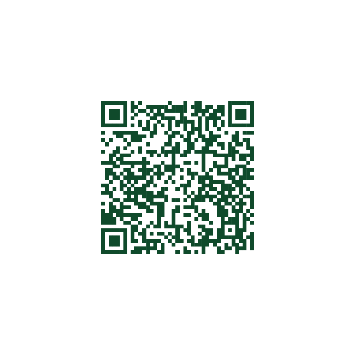
Kansalaisten osallistaminen ilmastotoimiin
Ilmastosopimus pyrkii saamaan kansalaiset mukaan keskusteluihin ilmastotoimista esimerkiksi tällaisella toiminnalla:
Ilmastokävelyt
Vertaisparlamentit
Paikalliset ilmastotoimien ryhmät
Valokuvauksen tarinankerronnan työpajat
Saat lisätietoja sivustolta

Slide 12
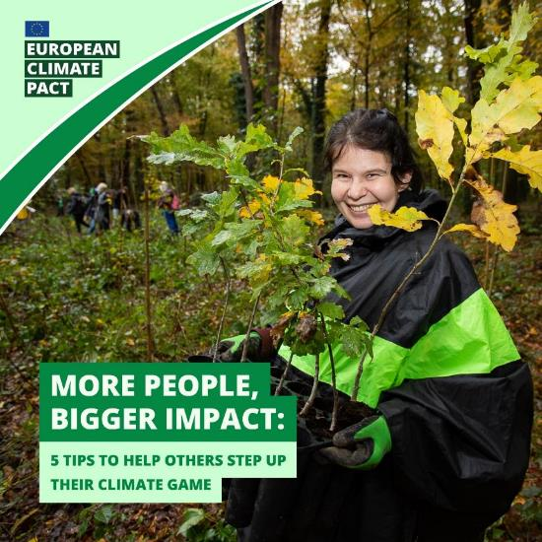
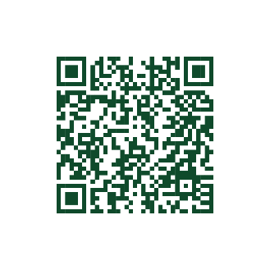
Toiminta EU:N JÄSENVALTIOISSA
Jokaisessa jäsenvaltiossa maakoordinaattorit ja PR-toimistot järjestävät ja mainostavat tapahtumia ja toimintaa paikalliselle sopimuksen yhteisölle ja suurelle yleisölle. Esimerkkejä:
Kansalaisia osallistava toiminta
Kansalliset tapahtumat, jotka keräävät sopimuksen yhteisön yhteen
Kapasiteetin kehittämisen työpajat
Tilaisuudet tiedon jakamiseksi
Ota yhteyttä sopimuksen maakoordinaattoreihin

Slide 13
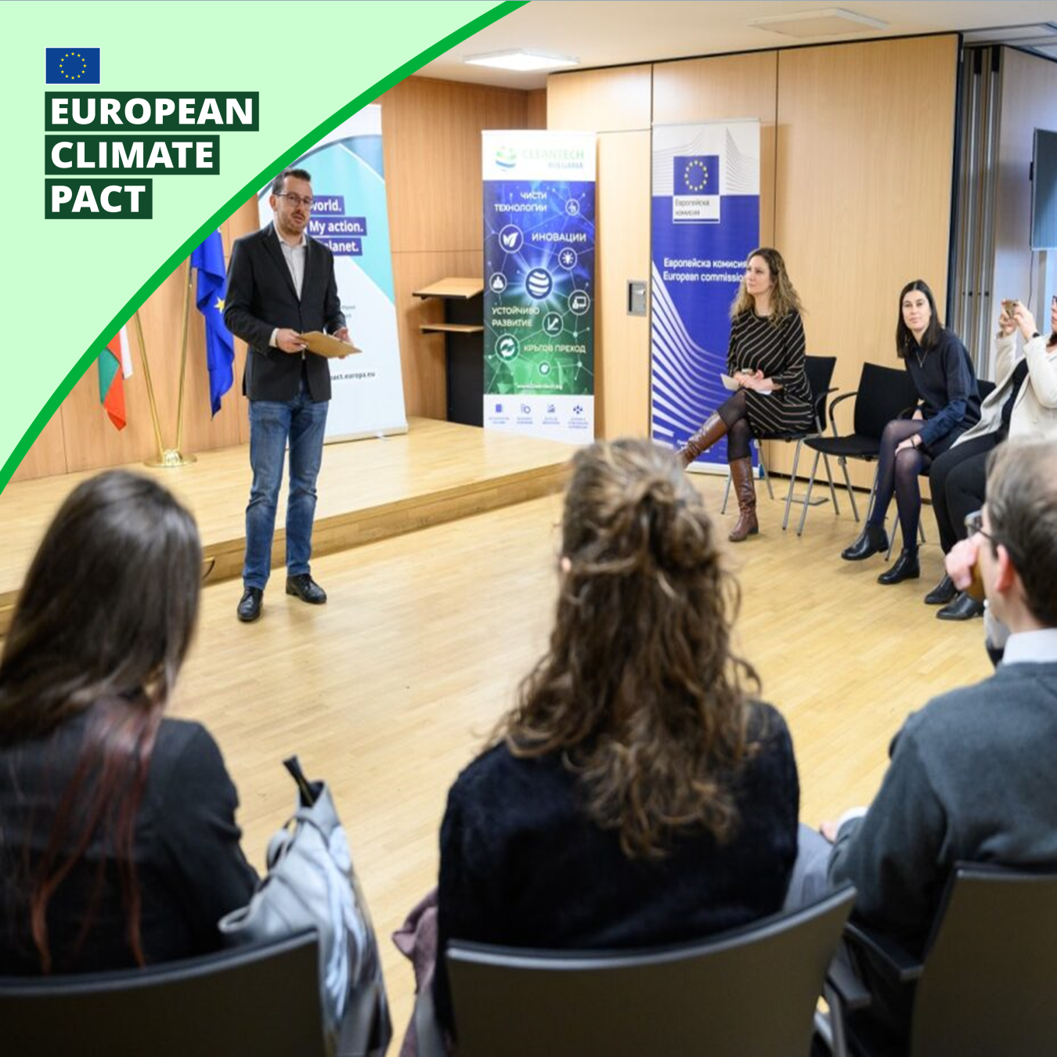
TOIMINTA EU-maissa
Kapasiteetin kehittämistapahtuma Belgiassa ​ Kansallinen tapahtuma Bulgariassa Kansalaisten osallistamistapahtuma Virossa​

Slide 14
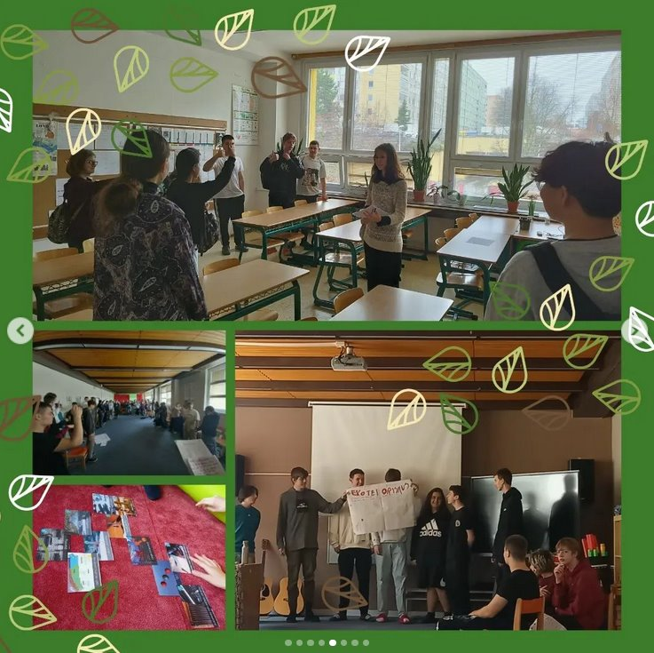
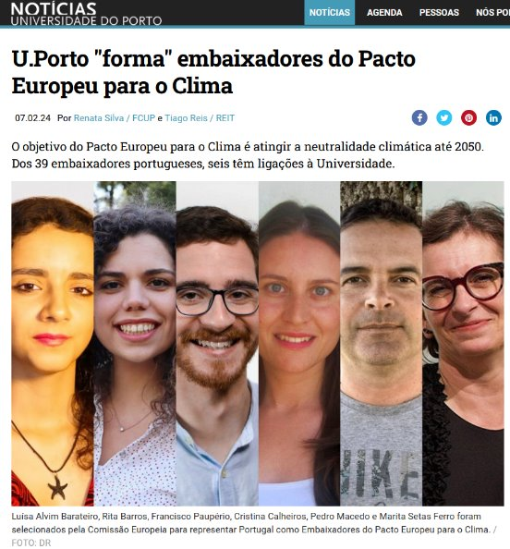
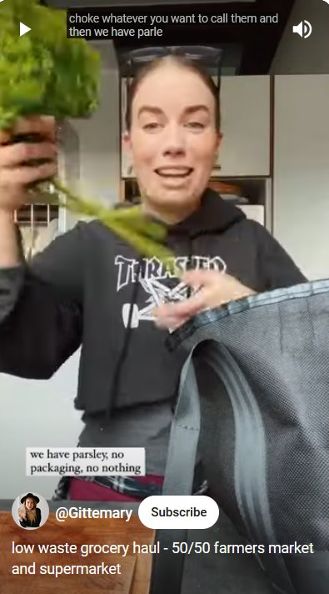
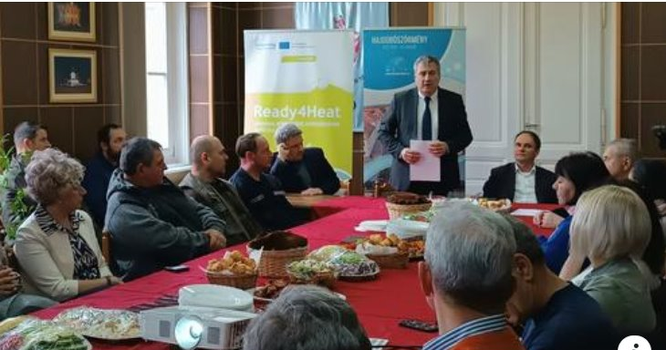
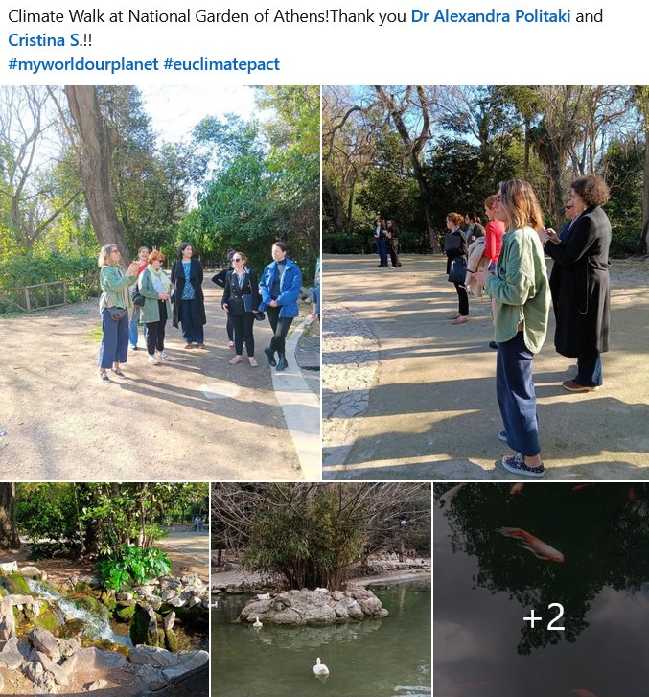
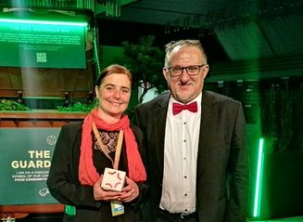
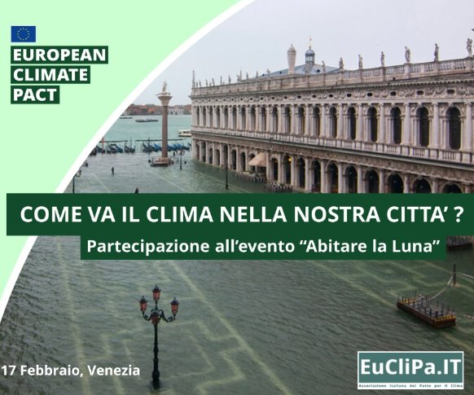
Lähettiläiden toiminta
Sopimuksen lähettiläät järjestävät paikallisella tasolla monenlaista toimintaa, jolla pyritään edistämään muutosta ja lisäämään tietoisuutta. Toimintaan kuuluu työpajoja, seminaareja, keskusteluja, sosiaalisen median kampanjoita...

Slide 15
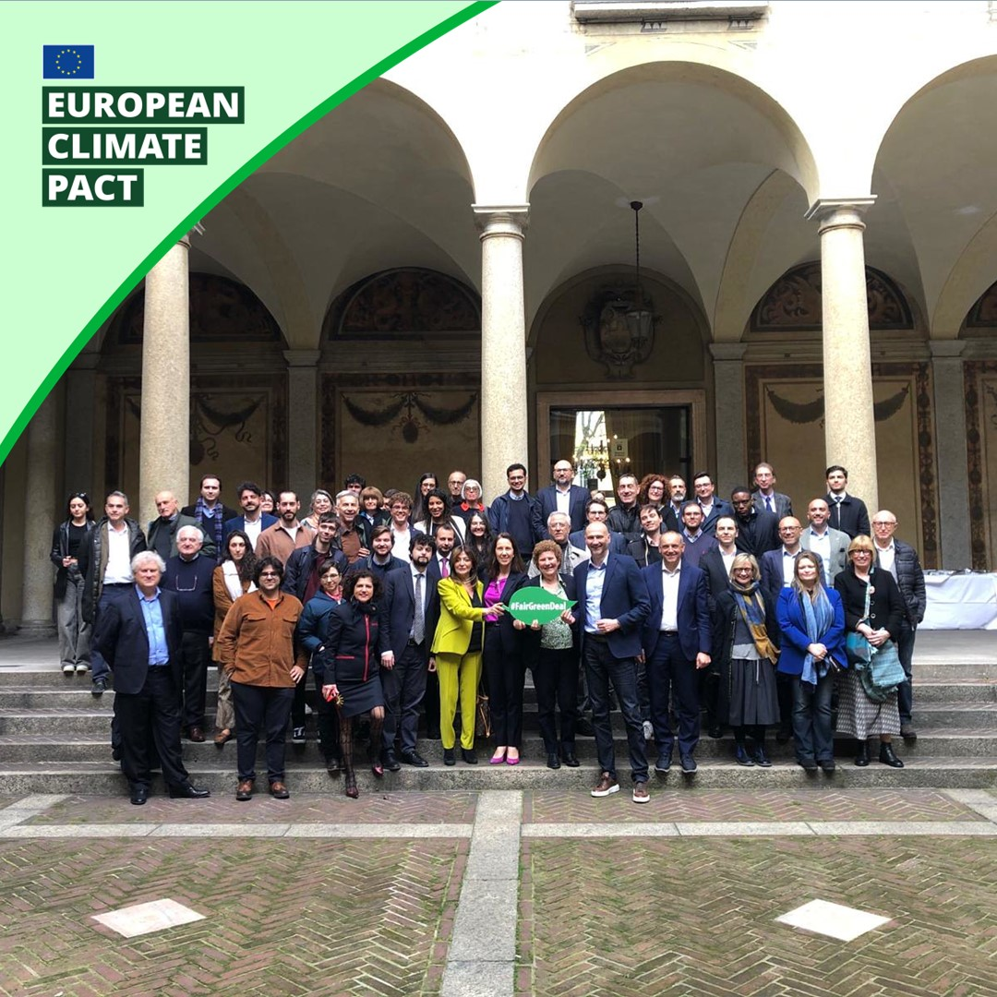
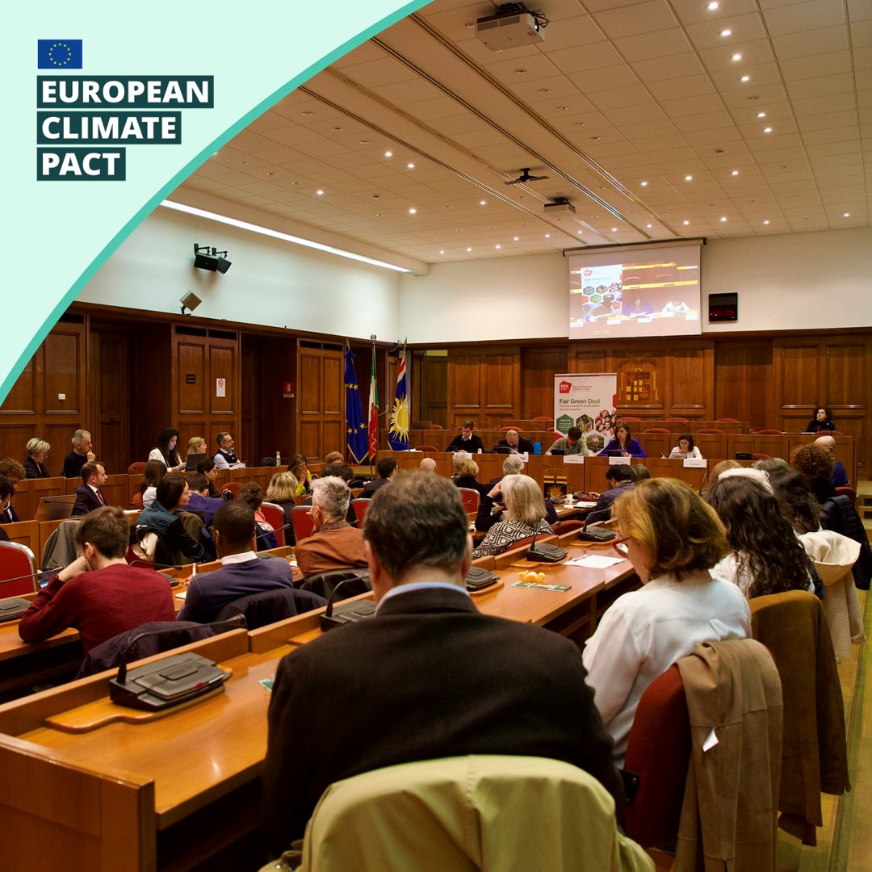
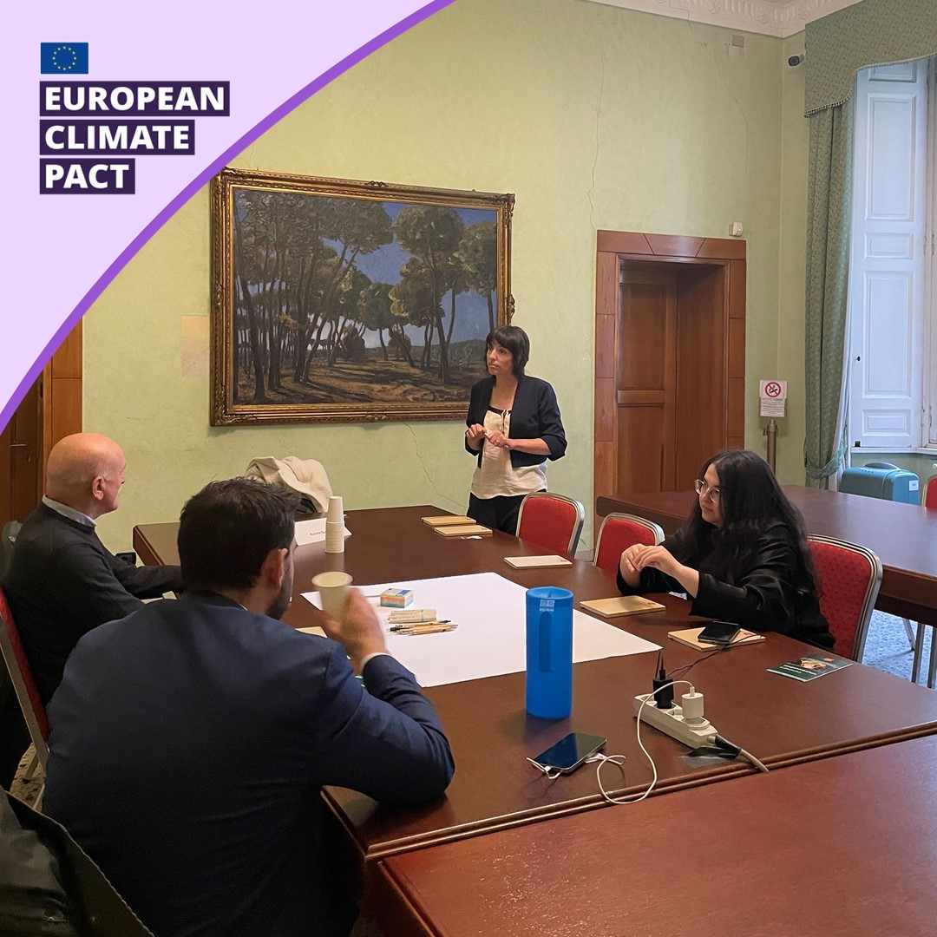
KUMPPANEIDEN TOIMINTA
KUMPPANEIDEN TOIMINTA
Kaupunkiliikennettä ja kestäviä kaupunkeja käsittelevä Lombardian-Euroopan paikallinen keskustelu ja koulutus paikallishallinnon edustajille Italian Milanossa.

Slide 16
yhteistyö paikallisviranomaisten kanssa
Ilmastosopimus tekee yhteistyötä paikallisviranomaisten kanssa tapahtumien näkyvyyden lisäämiseksi edelleen seuraavien kautta:
Alueiden komitea
Ilmastosopimuksen paikallistason keskustelut (Climate Pact Going Local -keskustelut)
Mission täytäntöönpanon alusta ilmastonmuutokseen sopeutumiseksi (Mission Implementation Platform for Adaptation to Climate, MIP4ADAPT)

Slide 17
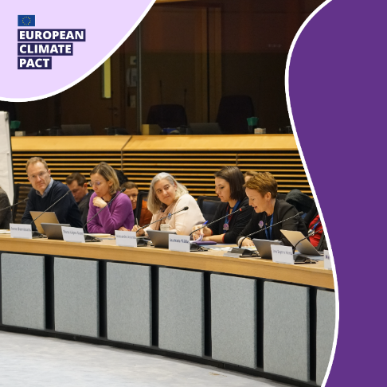
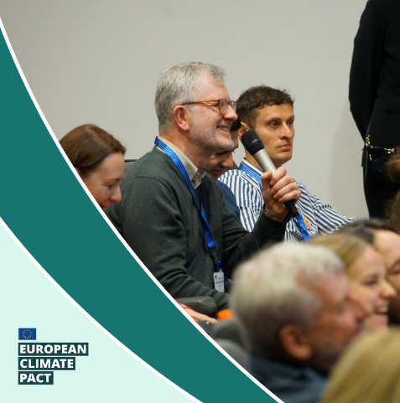
KESKEINEN TOIMINTA
Sopimus julkaisee sivustolla säännöllisesti uusia resursseja niille, jotka ovat kiinnostuneet saamaan lisätietoa ilmastoon liittyvistä asioista. Pysyt perillä sopimuksen toiminnasta myös uutiset- ja tapahtumat-osioiden kautta, tilaamalla sopimuksen uutiskirjeen ja seuraamalla sopimusta sosiaalisen median palveluissa Facebook, X, LinkedIn, Instagram.
Lisäksi yhteisön jäseniä kannustetaan osallistumaan kuukausittain verkossa järjestettäviin yhteisökeskusteluihin (Community Talks) ja puolen vuoden välein järjestettävään yhteisöfoorumiin (Community Forum), jotta he tutustuvat muihin lähettiläisiin ja kumppaneihin ja saavat tietoa toisiltaan.
Sopimuksen vuosittainen tapahtuma kerää ilmastosopimuksen yhteisön jäsenet yhteen kaikkialta Euroopasta laatimaan yhdessä uusia tapoja, joilla voidaan innostaa ilmastotoimiin paikallisissa yhteisöissä.
Lue lisää vuoden 2024 tapahtumasta täältä.

Slide 18
osoita
3.
tukesi!

Slide 19
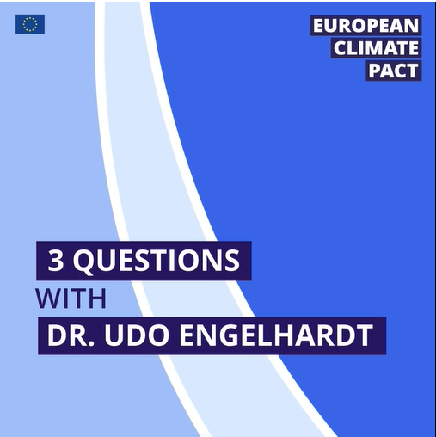
Miksi sopimukseen kannattaa liittyä?
Organisaation, yhdistyksen, alueen tai kaupungin edustajana:
Saat käyttöösi viestintätyökaluja, joilla voit jakaa tietoja, antaa koulutusta ja herättää innostusta yhteisössäsi.
Voit hyödyntää mahdollisuuksia verkostoitua, saada tietoa muilta ja jakaa tietämystä.
Voit osoittaa olevasi sitoutunut ilmastotoimiin.
Voit näyttää esimerkkiä ja herättää innostusta muissa sopimuksen kumppanina. Kumppaneiden hakuilmoituksia julkaistaan säännöllisesti.

Slide 20
Miksi sopimukseen kannattaa liittyä?
Yksityishenkilönä:
ilmastonmuutoksesta ja sen merkityksestä sinulle.
Voit olla mukana toiminnassa ja tapahtumissa
Saat tietoa
tai järjestää omia aloitteita.
Voit luoda yhteyksiä samanhenkisiin ihmisiin
saadaksesi aikaan todellisen käytännön muutoksen ja löytääksesi ratkaisuja ilmastoon liittyviin haasteisiin.
Voit näyttää esimerkkiä ja herättää innostusta muissa
lähettiläänä. Lähettiläiden hakuilmoituksia julkaistaan säännöllisesti.
Voit kertoa näkemyksiäsi ja tehdä yhteistyötä
eurooppalaisten, paikallisten ja alueellisten päättäjien kanssa.

Slide 21
Miten SINÄ voit osoittaa tukesi?
Ryhdy ilmastosopimuksen lähettilääksi ja tue ilmastotoimia yhteisössäsi.
Järjestä ilmastotoimien ryhmän toimintaa ja hanki inspiraatiota kansalaisten osallistamisen pikatyökaluista.
Ryhdy sopimuksen kumppaniksi ja lisää organisaation ilmastotoimien näkyvyyttä.
Jaa resurssiemme avulla selkeää ja paikkansapitävää tietoa ilmastonmuutoksesta ja ilmastotoimista.
Ryhdy sopimuksen ystäväksi, jos haluat saada ohjeita ilmastotoimien lisäämisestä.
Liity sopimuksen tiimiin YK:n ActNow-kampanjassa AWorld-sovelluksella! Pienennä hiilijalanjälkeäsi päivittäisillä toimenpiteillä ja ota mitattavia askeleita kohti kestävän kehityksen tavoitteita.
Rekisteröi oma ilmastosopimuksen satelliittitapahtumasi, jotta tapahtuma julkaistaan ilmastosopimuksen sivustolla.

Slide 22
Kansalaisten osallistamisen pikatyökalut
Etsi innoitusta pikatyökaluista sopimuksen sivustolta
Rekisteröi tapahtuma, jonka aiot järjestää
Järjestä tapahtuma
Kerro tuloksista eurooppalaiselle ilmastosopimukselle
Jaa tietoja toiminnastasi ja sen tuloksista, ja kutsu muita järjestämään oma tapahtumansa!

Slide 23
Kansalaisten osallistamisen pikatyökalut
Valokuvauksen tarinankerronta
Paikallinen ilmastotoimien ryhmä
Ilmastokävely
Vertaisparlamentti
Ohjatut kierrokset lähiympäristössä kestävien käytäntöjen ja vihreää siirtymää tukevien aloitteiden esittelemiseksi.
Valokuvaustyöpajat, joissa osallistujat ottavat kuvia ilmastoon liittyvistä ongelmista sekä niiden ratkaisuista ja pohtivat niitä. Tuloksilla voi vaikuttaa päättäjiin ja edistää muutosta.
Ryhmä ihmisiä, joilla on yhteinen tavoite, kuten yhteisöpuutarhan, korjauskahvilan tai paikallisen energiayhteisön perustaminen.
Keskusteluja siitä, miten siirtymä ilmastoneutraaliuteen voi toimia käytännössä jokapäiväisessä elämässämme ja minkälaisilla käytännöillä meitä voi kannustaa jatkossa.
Saat lisätietoja sivustolta

Slide 24
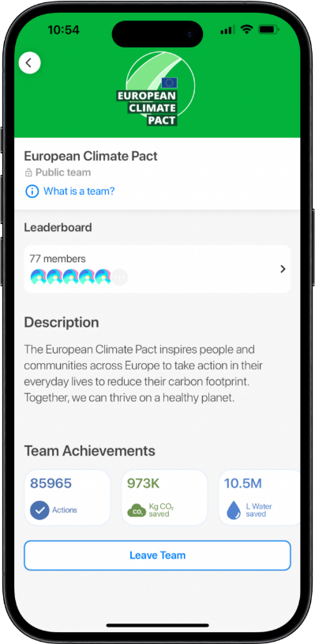
Sopimus ja YK:n ActNow
Eurooppalainen ilmastosopimus on yhdistänyt voimansa Yhdistyneiden kansakuntien ActNow-kampanjan ja kampanjan ilmastotoimiin innostavan AWorld-mobiilisovelluksen kanssa.
AWorld-sovelluksessa eurooppalaisen ilmastosopimuksen tiimin haasteeseen liittyneet käyttäjät ovat tehneet yli 900 000 ilmastotoimea.

Slide 25
Kerro tarinasi meille!
Jokainen meistä voi auttaa kestävämmän tulevaisuuden luomisessa. Viestintämme ytimessä ovat sopimuksen monimuotoisen yhteisön menestystarinat, ratkaisut ja toimet.
Kerro tarinasi meille osoitteeseen: stories@euclimatepact.eu.
Liitä mukaan linkkejä, liitteitä, kuvia tai tietoja, joiden avulla ymmärrämme tarinasi ja voimme jakaa sitä.

Slide 26
Lisätietoja
Alusta | Tunniste
Facebook | @EU Climate Action
X | @EUClimateAction
LinkedIn | @EU Environment and Climate
Instagram | @ourplanet_eu
Ilmastosopimuksen sivustolta löydät sopimuksen yhteisön tarinoita sekä hyödyllisiä resursseja ja materiaaleja, joilla herätät muissa innostusta toimintaan.
Voit myös tilata uutiskirjeemme ja seurata meitä sosiaalisessa mediassa, jotta pysyt ajan tasalla ilmastotoimista.
Löydät sisältömme näillä aihetunnisteilla: #EUClimatePact #MyWorldOurPlanet
Kysyttävää? Ota yhteyttä sihteeristöön: contact@euclimatepact.eu

Slide 27
Kiitos
mielenkiinnostasi!

